Slide 1
ГБОУ СОШ № 2010 структурное подразделение «Радуга» ПРОЕКТ «Святые наши имена»
Агния Львовна Барто Детская писательница

Slide 2
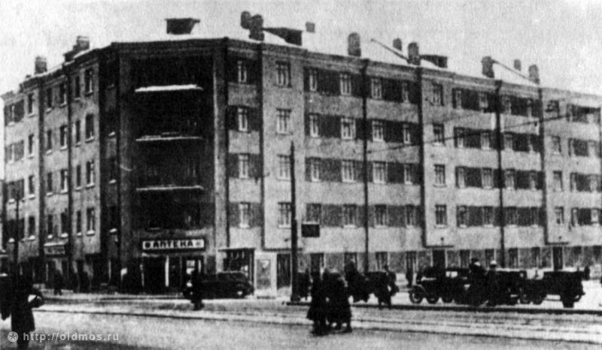
Агния Львовна Барто родилась в Москве в семье ветеринарного врача. В детстве у нее было много увлечений. Она занималась музыкой, танцевала.

Slide 3
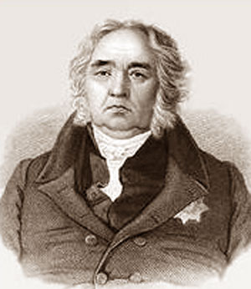
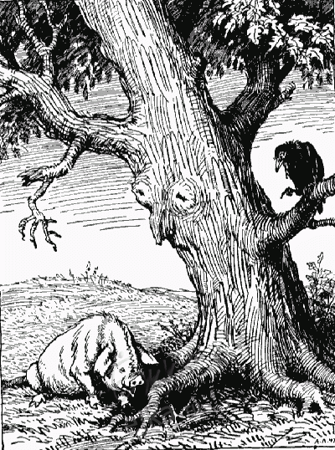
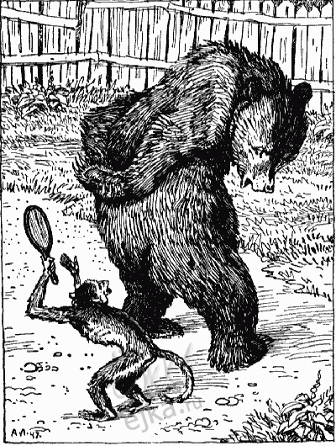
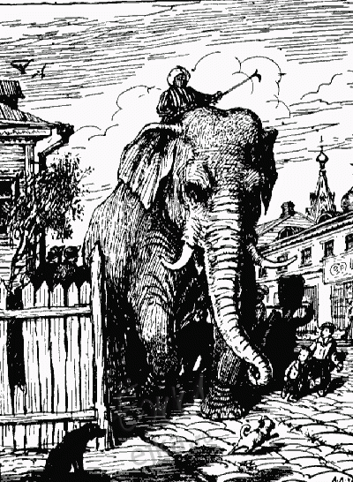
Для развития литературных способностей много сделал ее отец Лев Николаевич Волов. Он сам очень любил поэзию, знал наизусть почти все басни Крылова, но главное, постоянно дарил дочери книги.

Slide 4
Агнии Барто не было 20 лет, а она уже начала печатать свои стихотворения. Вышли в свет "Девочка - ревушка" и "Девочка чумазая",
затем "Китайчонок Ван Ли" и
"Мишка-воришка".

Slide 5
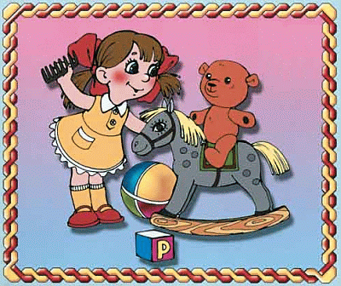
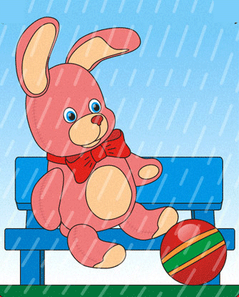
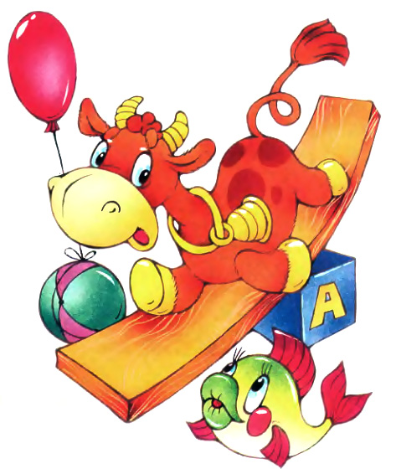
Агния Львовна своим творчество обращалась к самым маленьким читателям (от четырех до восьми лет). Их и читателями-то назвать нельзя. Скорее, они были благодарными слушателями, которым эти стихи очень нравились и прекрасно запоминались.

Slide 6
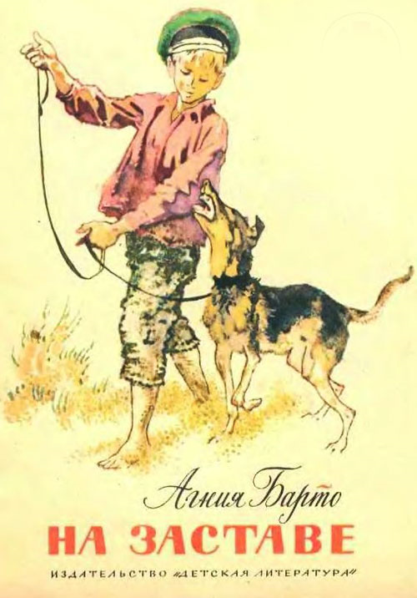
Большую роль в творчестве А.Л. Барто сыграли детские писатели - К.И. Чуковский и С.Я. Маршак, которые помогали ей советами. Благодаря им, было написано много интересных
детских стихотворений.

